Slide 1
Bài 29
Hiển thị đa ngôn ngữ
trên View

Slide 2
Nội dung bài học
Với các ứng dụng di động thì việc hỗ trợ đa ngôn ngữ cho ứng dụng là rất quan trọng và tăng được thị phần một cách nhanh chóng
Nguyên tắc tạo dữ liệu để có thể giúp ứng dụng tự động hiển thị đúng ngôn ngữ
Ví dụ: Hỗ trợ Tiếng Anh, Tiếng Pháp, Tiếng Việt

Slide 3
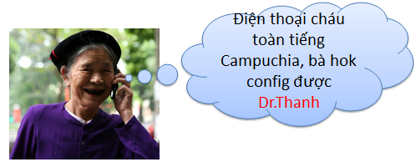
– Mobile trở thành thiết bị không thể thiếu được trên thế giới này. Người làm ruộng, bán vé số, bán bánh mì, nhân viên văn phòng, giám đốc, nhân viên bán hàng, bán tùm lum… every body…. đều sở hữu 1 chú Dế.
– Hỗ trợ đa ngôn ngữ giúp phần mềm ta bán chạy, mục tiêu viết phần mềm ra để bán kiếm tiền chứ không phải viết ra để tự kỷ 1 mình. Nên các bạn phải biết làm đa ngôn ngữ.

Slide 4
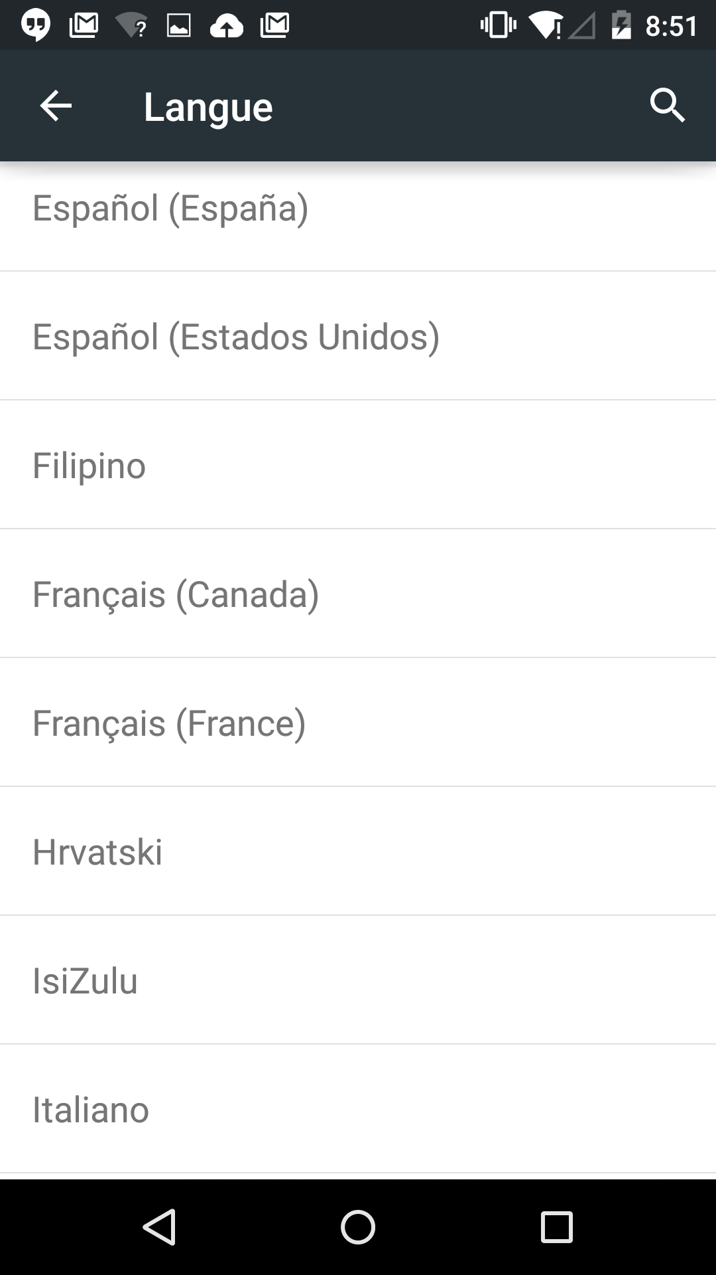
Đổi ngôn ngữ của Mobile

Slide 5
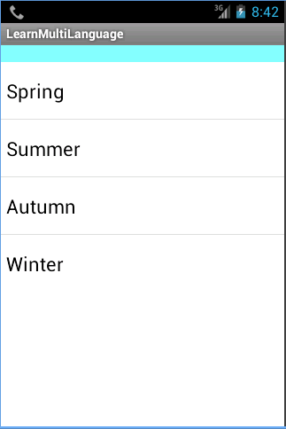
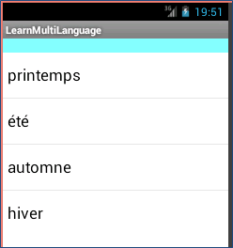
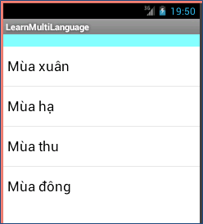
Hardcode

Slide 6


END

